Slide 1

CHÀO MỪNG CÁC THẦY CÔ ĐẾN DỰ GIỜ - LỚP 7A1

Slide 2

ĐÓI
DỊCH BỆNH
NGHÈO

Slide 3

Tiết 28 – Bài 30
KINH TẾ CHÂU PHI

Slide 4
NỀN KINH TẾ
Nông nghiệp
Công nghiệp
Dịch vụ
Trồng trọt
Chăn nuôi

Slide 5
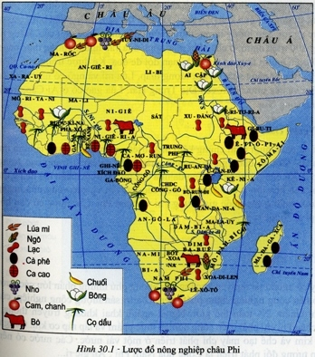
?> Dựa vào H30.1, nội dung SGK mục 1 em hãy :
Kể tên các nhóm cây trồng chính ở châu Phi?
Cây công nghiệp
Cây ăn quả
Cây lương thực

Slide 6
THẢO LUẬN NHÓM
Hình thức: 2 bàn/nhóm
Thời gian: 3 phút
Nội dung
?> Dựa vào H30.1 và SGK, trình bày, xác định sự phân bố các nhóm cây trồng chính ở châu Phi?

Slide 7
Loại cây trồng |  | Khu vực phân bố
Cây công nghiệp | Ca cao
 | Cà phê
 | Cọ dầu
 | Lạc
Cây ăn quả
Cây lương thực | Lúa mì, ngô
 | Kê
 | Lúa gạo

Slide 8
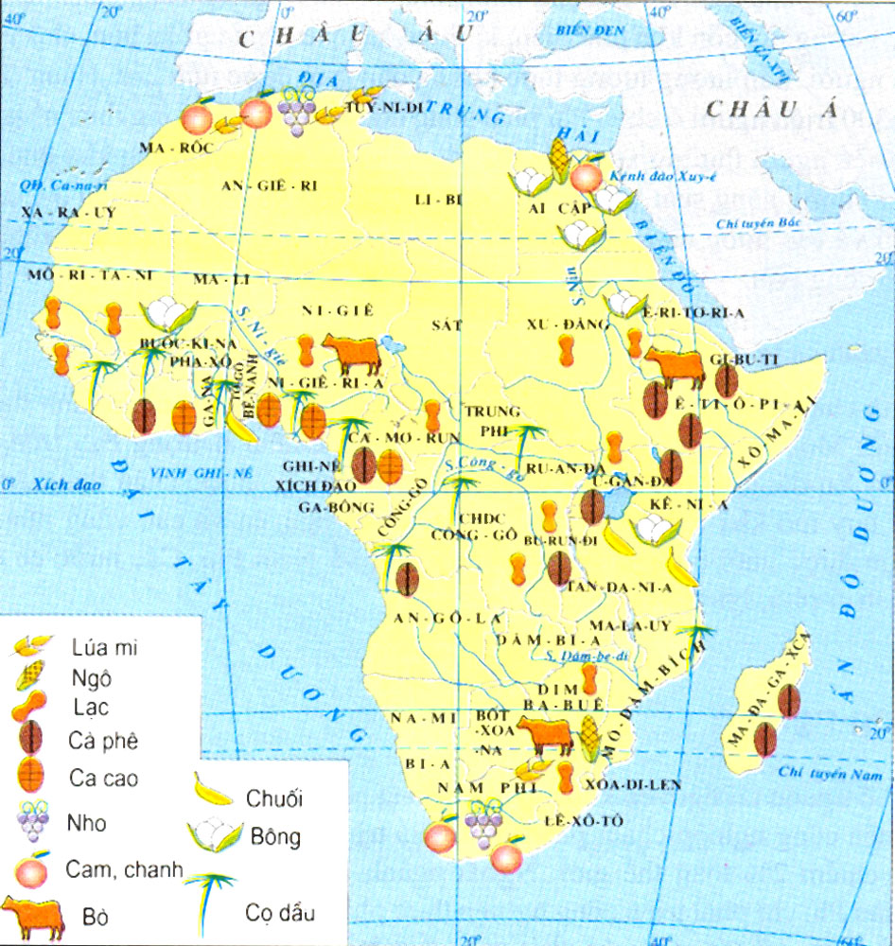
2
3
4

Slide 9
Nêu sự khác nhau trong sản xuất cây công nghiệp và cây lương thực?
Cây công nghiệp: sẽ phát triển theo hướng chuyên môn hóa nhằm mục đích xuất khẩu.
Cây lương thực chiếm tỉ trọng nhỏ trong cơ cấu ngành trồng trọt, kĩ thuật lạc hậu, không đủ đáp ứng nhu cầu.

Slide 10
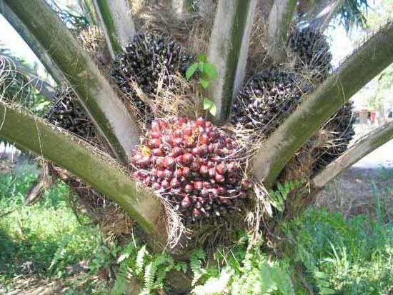
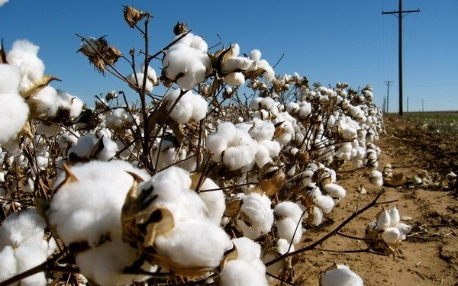
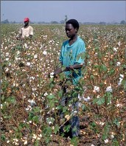
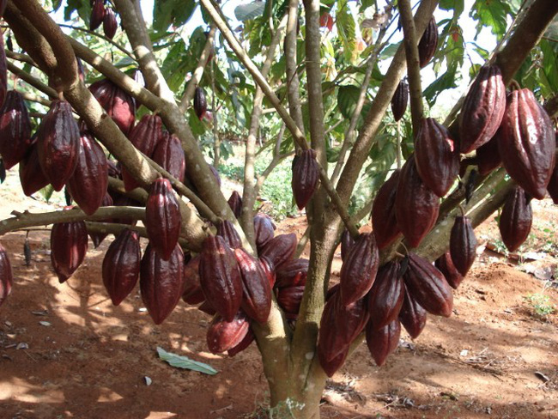
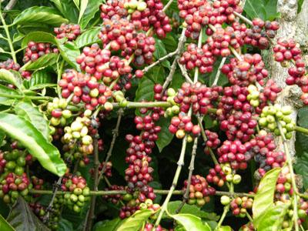
Cây cọ dầu
Cây bông
Ca cao
Cà phê

Slide 11
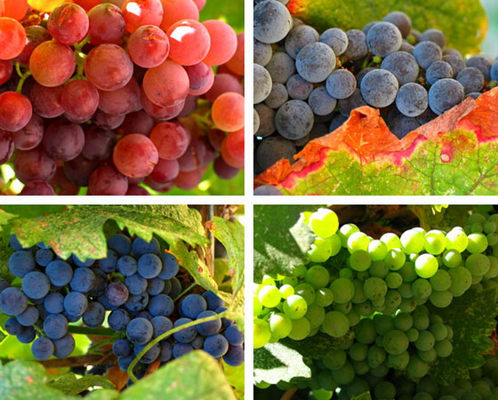

Cây ăn quả

Slide 12
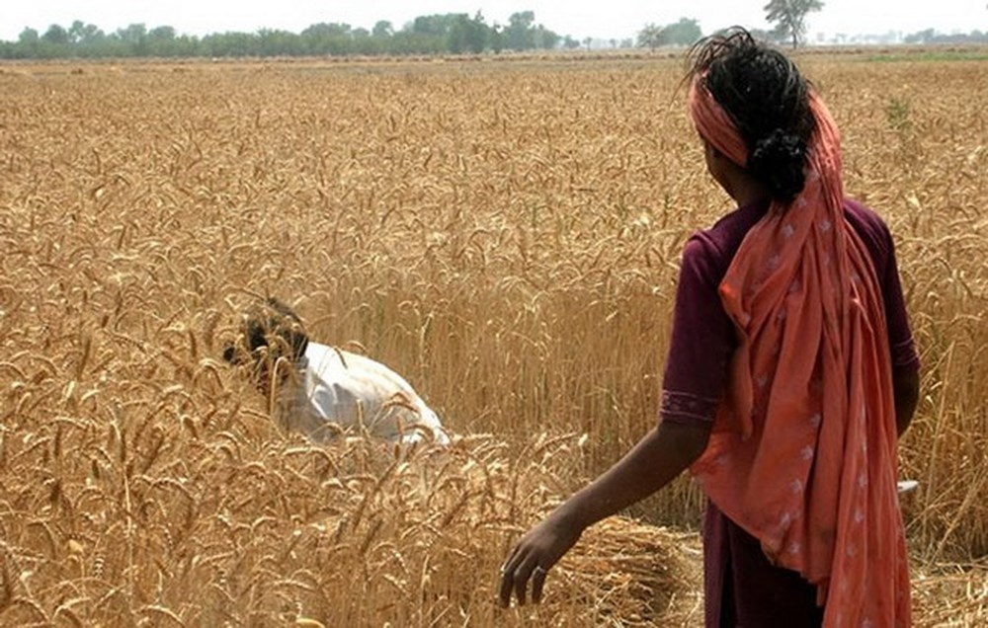
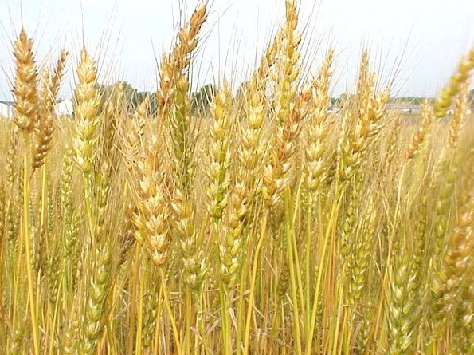
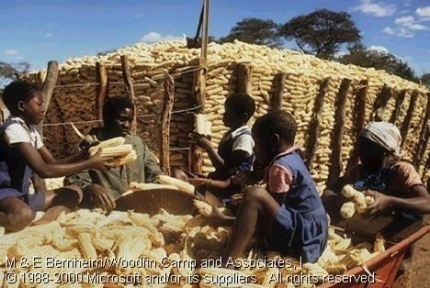
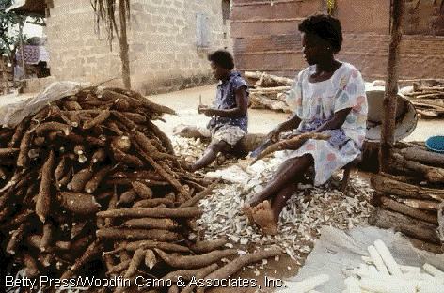
Cánh đồng lúa mì
Thu hoạch ngô
Thu hoạch sắn

Slide 13
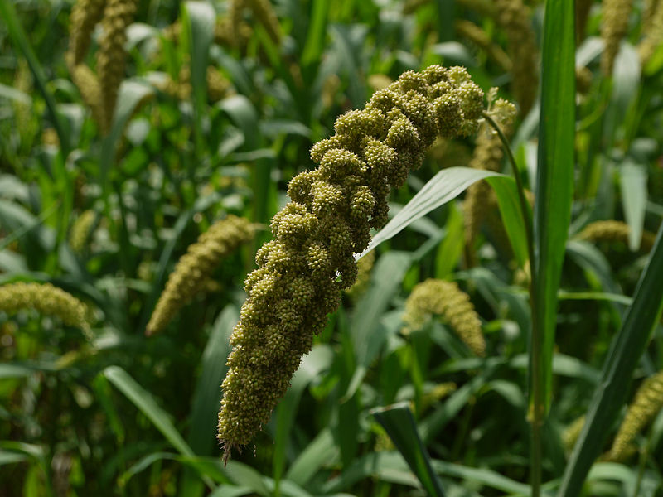
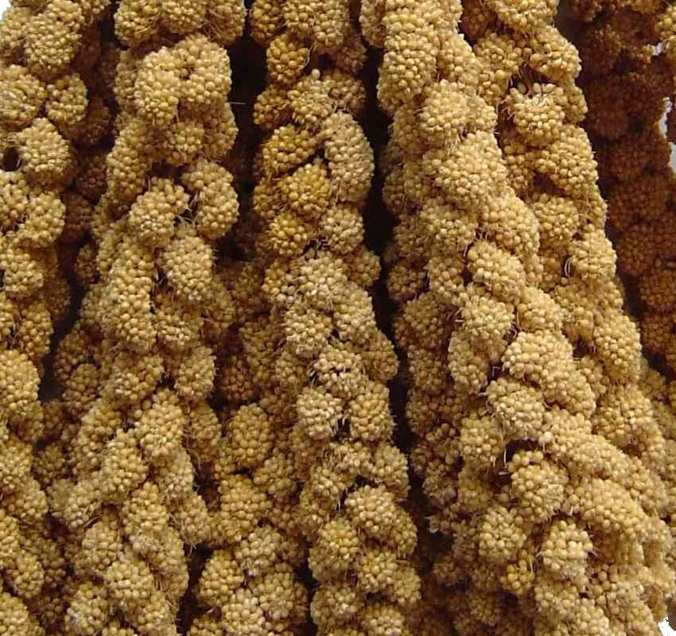
Cây kê

Slide 14

?> Ngoài những khó khăn về thức canh tác, kỹ thuật, phân bón,… sản xuất lương thực ở châu Phi còn gặp những khó khăn gì?

Slide 15
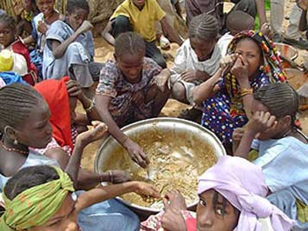
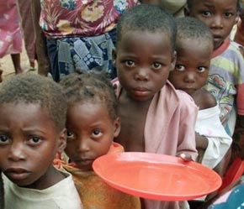
Tình trạng thiếu lương thực xảy ra ở Ê-ti-ô-pi-a vào 23/7/2008
Trẻ em Châu Phi đang nhận viện trợ lương thực.

Slide 16
?> Dựa vào kiến thức đã học, hãy so sánh tình hình sản xuất lương thực ở Việt Nam và các quốc gia ở Châu Phi??

Slide 17
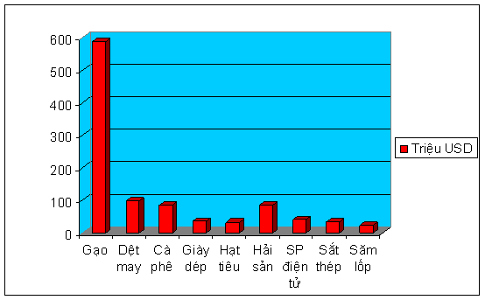
Những mặt hàng của Việt Nam
xuất khẩu sang Châu Phi năm 2016

Slide 18
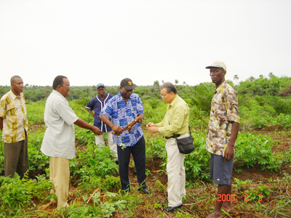
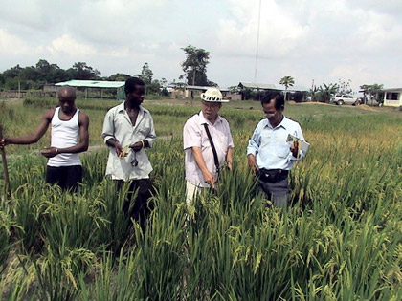
Việt Nam giúp châu Phi về công nghệ sinh học
(GS Võ Tòng Xuân )
Giống lúa mới của Việt Nam
trên đất Tây Phi

Slide 19
?> Dựa vào
H 30.1 và SGK, trình bày :
- Đặc điểm phát triển.
- Sự phân bố của ngành chăn nuôi ở châu Phi?

Slide 20
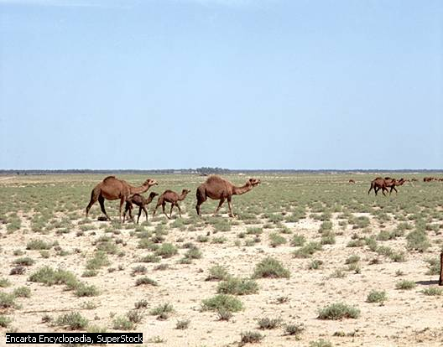
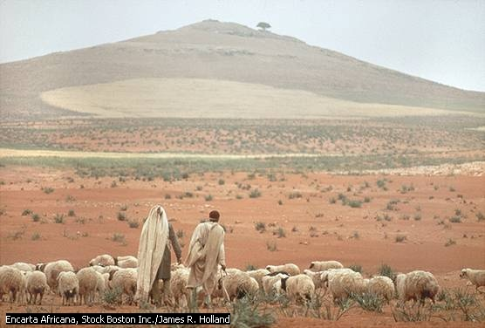
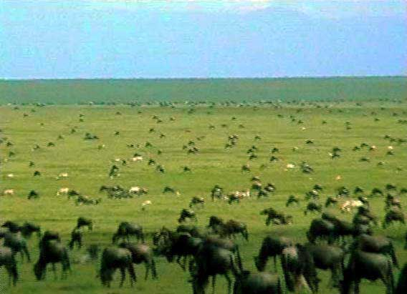
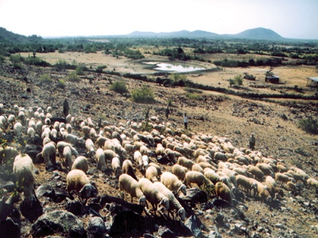
Lạc đà
Cừu
Việc chăn thả các loại động vật móng guốc trên vùng thảo nguyên, bán hoang mạc ảnh hưởng như thế nào tới cảnh quan?
Chăn nuôi bò
Chăn nuôi dê

Slide 21
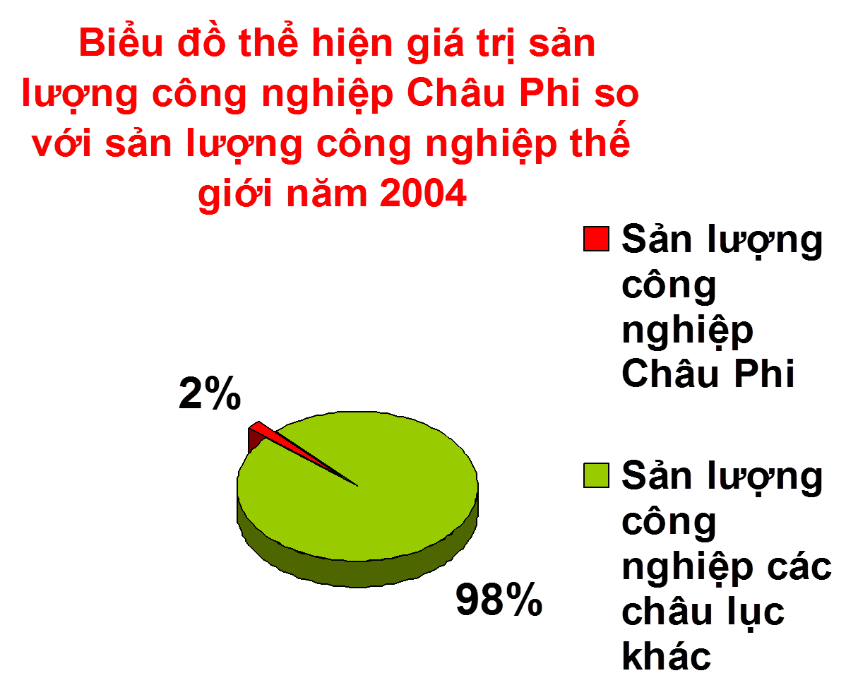
?> Dựa vào SGK, trình bày đặc điểm phát triển ngành công nghiệp ở châu Phi?

Slide 22
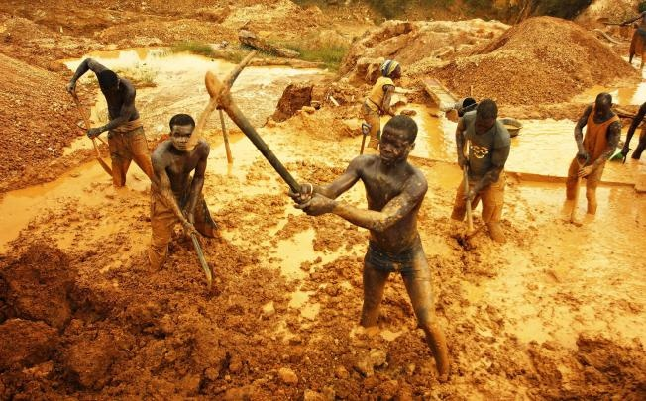
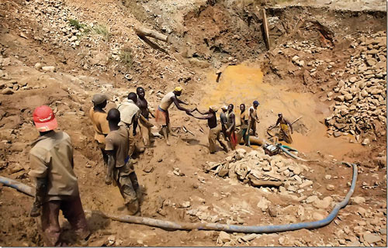
?> Việc phát triển công nghiệp ở châu Phi gặp những khó khăn gì?

Slide 23
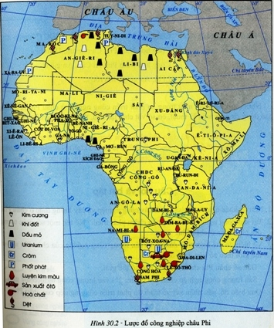
?> Dựa vào H30.2, bảng phân bố sản xuất công nghiệp và SGK, kể tên và xác định sự phân bố các ngành công nghiệp chính ở châu Phi?
?> Theo em, những quốc gia nào có nền công nghiệp phát triển nhất ở châu Phi?

Slide 24
?> Qua những kiến thức đã học, hãy nêu suy nghĩ, nhận định của em về nền kinh tế châu Phi?
Nền kinh tế châu Phi phát triển theo hướng chuyên môn hóa phiến diện và lạc hậu
Chỉ tập trung phát triển một số nhóm cây trồng nhằm xuất khẩu
Phiến diện
Chỉ phát triển một số ngành công nghiệp truyền thống, dựa vào nguồn tài nguyên thiên nhiên
Chủ yếu sử dụng sức người
Lạc hậu
Phụ thuộc rất lớn vào tự nhiên
Ít áp dụng khoa học, kỹ thuật; phân bón…

Slide 25

CON SỐ MAY MẮN
1
2
3
4
5
Những nước có nền kinh tế tương đối
phát triển ở Châu Phi?
Hằng năm có khoảng bao nhiêu người
Châu Phi bị nạn đói đe doạ?
Các nước ven biển Địa Trung Hải
phát triển ngành công nghiệp nào?
Hầu hết các nước Châu Phi
chỉ phát triển ngành công nghiệp này?
Bạn thật
may mắn
Công nghiệp khai khoáng
Cộng hoà Nam Phi,Li - Bi,An - giê - ri,Ai Cập
Công nghiệp lọc dầu
Có khoảng 30 triệu người

Slide 26

Hướng dẫn làm bài tập 3 SGK:
Vẽ biểu đồ thể hiện tỉ lệ dân số và sản lượng công nghiệp Châu Phi so với Thế giới:
+ Vẽ biểu đồ hình tròn
+ Cách vẽ: 1 vòng tròn = 100% = 360O => 1% = 3,60
+ Dân số Châu Phi chiếm 13,4% => 13,4% x 3,60 = 48,240
+ Dùng thước đo độ để xác định góc vẽ:Ví dụ
75%
25%

Slide 27

Về nhà
- Học bài
Làm bài tập Tập bản đồ
Làm bài tập 3 – trang 96
Tìm thông tin, hình ảnh, tư liệu về các địa điểm du lịch nổi tiếng của châu Phi

Slide 28

Cảm ơn sự có mặt
của các thầy cô giáo và các em

